Slide 1
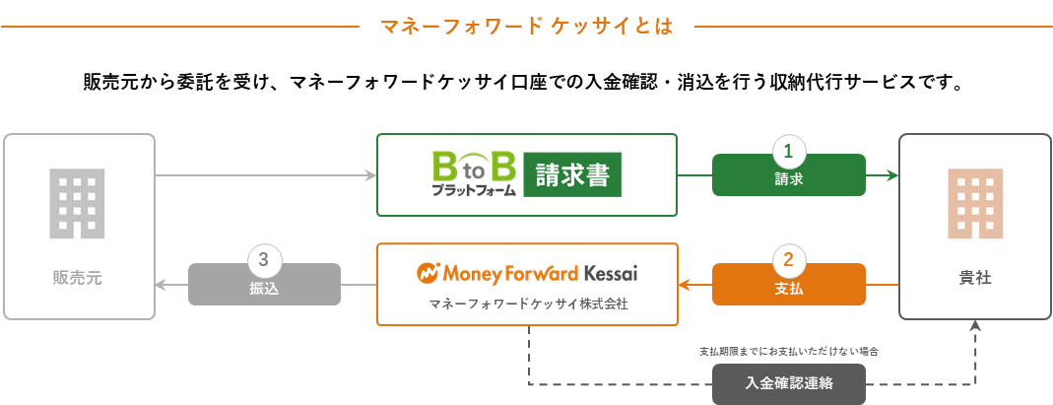
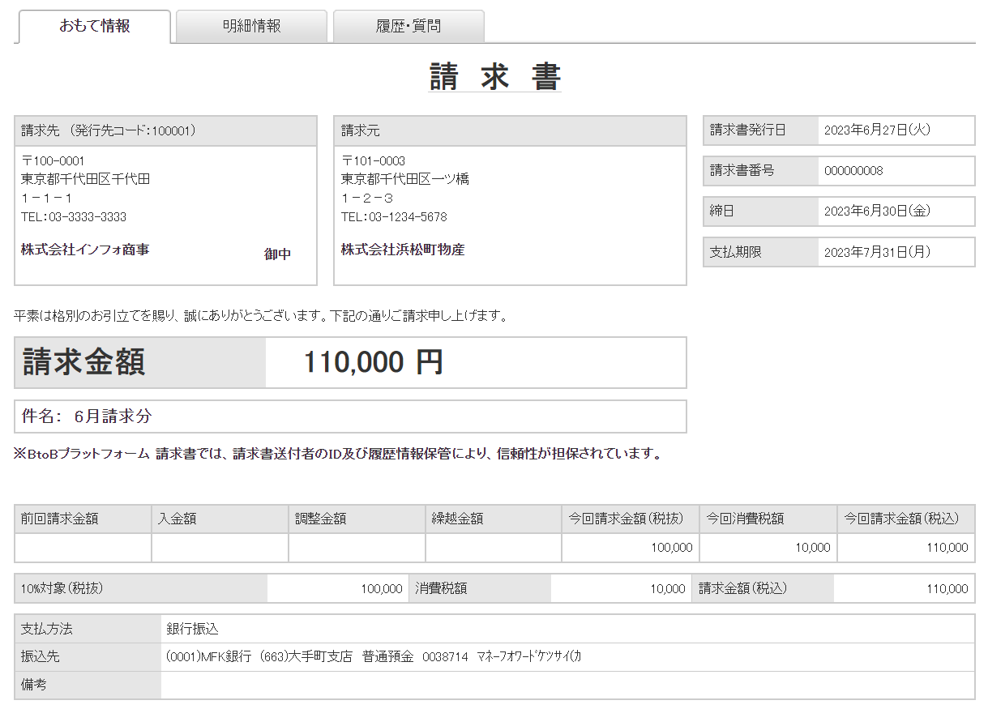
お振込先口座変更のご案内
〇月発行分の請求書（〇月取引分）から、貴社へのご請求については
マネーフォワードケッサイ株式会社が収納業務を代行します。
BtoBプラットフォーム請求書に記載されたマネーフォワードケッサイ口座へのお支払いをお願いいたします。
※お支払期限を超過した請求については、マネーフォワードケッサイ株式会社が求償権に基づいて入金確認連絡を行います。
※マネーフォワードケッサイ株式会社では、ご請求の内容や販売元とのご契約に関する質問については回答できかねます。販売元に直接お問い合わせください。
お振込先口座について
〇月分からはBtoBプラットフォーム請求書に記載されている口座へお振込みください。
以下のイメージは請求書をWebで受取った際の画面からの確認方法となります。
1
1
おもて情報を開く
2
請求金額を確認する
銀行振込手数料 | 貴社でのご負担をお願いします。
2
※支払い超過が発生した場合、返金事務手数料として
マネーフォワードケッサイが一律990円(税込)を申し受けます。
3
振込先を確認する
お支払先 | マネーフォワードケッサイ株式会社の 銀行口座になります。
3
(0000)サンプル銀行 (000)サンプル支店 普通預金 1234567 マネーフォワードケッサイ(カ
※お振込先口座情報は企業様毎に異なります。
請求書発行前に口座情報のご確認が必要な場合は
販売元までお問い合わせください。
お振込先の変更に伴い貴社独自の書類提出が必要な場合は、マネーフォワードケッサイが書類への記載・捺印に対応しますので、
support@mfkessai.co.jp までご連絡をお願いいたします。
書面の受領から返却までに2週間ほどお時間をいただいております。
BtoBプラットフォーム請求書のログイン方法や操作方法については株式会社インフォマートまでお問い合わせください。
マネーフォワードケッサイ株式会社
〒108-0023 東京都港区芝浦3-1-21
msb Tamachi 田町ステーションタワーS 21F
【お問合せ】
https://inquiry.mfkessai.co.jp/im_top
東証プライム市場 株式会社マネーフォワード100％子会社です

